Slide 1
Cesta k úspěšnému obhájení bakalářské/diplomové práce

Slide 2
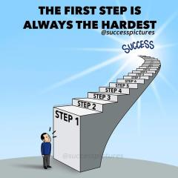
Jak na to?
Krůček po krůčku …

Slide 3

Proč?
Učíme Vás nacházet řešení problému
„Vzdělání je to, co nám zůstane, když zapomeneme všechno, co jsme se naučili ve škole.“
(K. Čapek)

Slide 4
Práce s vědeckými informacemi

Slide 5
Vyhledávání informací
Každá vědecká práce začíná vyhledáváním a seznámením se s vědeckými informacemi vztahujícími se k témě.
zveřejněný poznatek, fakt
Informace – pro nás – má význam z hlediska předmětu našeho výzkumu.
Nutnost zorientovat se v problematice.

Slide 6
Začínáme s informačním průzkumem
Průzkum v publikovaných i nepublikovaných dokumentech
Nutnost stanovit si:
  Okruh zdrojů (informační horizont)
  Strategie a prostředí
  Způsob vyhledávání (výběr informačních zdrojů)
  Evidence informací
  Zpracování informací

Slide 7
Informační horizont
Vymezení okruhu zdrojů a pramenů informací, které budeme používat.
Primární zdroje informací: originální prameny přinášející primární data a původní nové nebo zpracované výsledky a poznatky (vědecké publikace, tj. publikované výsledky výzkumu).
  Původní vědecké publikace publikované ve vědeckých časopisech, sbornících apod.
  Přehledové články (review), monografie.
  Odborná literatura – příručky, učebnice, encyklopedie, nauční a výkladové slovníky.

Slide 8
Informační horizont
  Sivá literatura – písemnosti, které neprošly recenzním řízením, nebo prošly pouze formálním posouzením (různé zprávy, oznámení).

Slide 9
Vědecké publikace
Karentované, impaktované – publikace evidovaná v některé z uznávaných světových databází vědecké literatury (termín pochází z názvu bibliografického časopisu Current Contents – CC, původně šlo o práce evidované zde; dnes zde chápeme práce evidované v systému Web of Science WoS, předtím Web of Knowledge WoK a publikace evidované v Scopus)
Nekarentované, neimpaktované – publikace neevidované v uznávané světové databáze;
v některých oborech jsou významné publikace ve velké míře publikovány v nekarentovaných časopisech.

Slide 10
Použití vědeckých publikací
Používat vždy originální pramen (viz dr. O. Uplavici).
K použití jsou vhodné pouze ty prameny, které jsou vhodnou formou publikované (veřejně dostupné, kontrolovatelné a ověřitelné).
Nevhodná je většina sivé literatury (např. i seminární práce).
Citováníhodné jsou prameny, které splňují vědecká kritéria kvality a zásad vědecké práce.

Slide 11
Citovat původní zdroje!
Dr. O. Uplavici je fiktivní autor významného a hojně citovaného článku Disanteria (1887). Článek ve skutečnosti napsal patolog Dr. Jaroslav Hlava. Jedná se o jeden z nejznámějších omylů v lékařské literatuře, který byl odhalen až po 50 letech.
Chyba vznikla neúmyslným špatným překladem. Významný článek O úplavici – předběžné sdělení, jehož autorem byl lékař Jaroslav Hlava, rešeršoval krátce po vydání lékař Stephanos Kartulis pro časopis Zentralblatt fur Bakteriologie und Parasitenkunde. Při překladu do němčiny však omylem přeložil podnázev Předběžné sdělení jako Uber die Dysenterie (česky O Dysenterii, neboli O úplavici) a považoval ho za hlavní název díla. Z původního hlavního názvu O úplavici vytvořil autor O. Uplavici. Po dalších 50 let byla tato rešerše citována, protože popisovala rozbor 60 případů úplavice v bohnické léčebně.

Slide 12
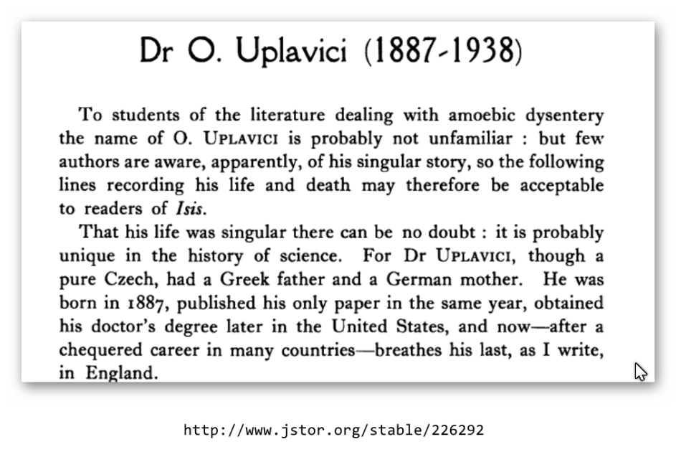
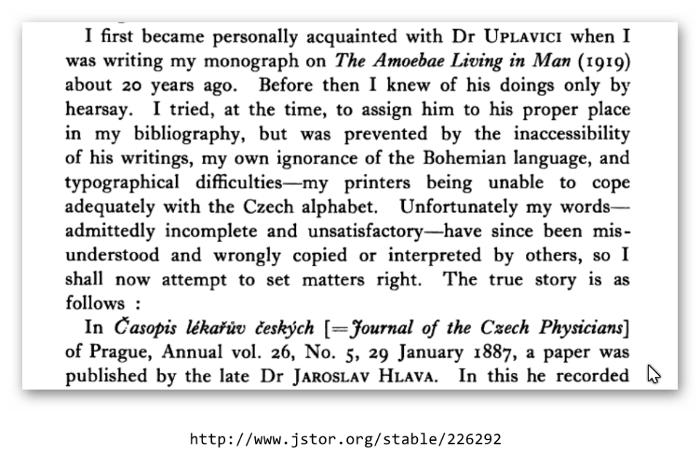
Citovat původní zdroje!
Chybu objevil v roce 1938 americký lékař Clifford Dobell, který dohledal zdrojový článek a autora. Své objasnění celé historie popsal v článku Dr. O. Uplavici (1887-1938), který vyšel v roce 1939.
Zdroj: Wikipedie: Otevřená encyklopedie: O. Uplavici [online]. Dostupné z: https://cs.wikipedia.org/wiki/O._Uplavici Pozn.: Ukázka z wikipedie je zde uvedena kvůli stručnější formě příběhu o dr. O. Uplavici. Detailní informace jsou uvedeny v původním článku: DOBELL, Clifford. Dr O. Uplavici (1887-1938). ISIS [online], 1939, vol. 30, no. 2, p. 268-272. Dostupné z: http://www.jstor.org/stable/226292

Slide 13
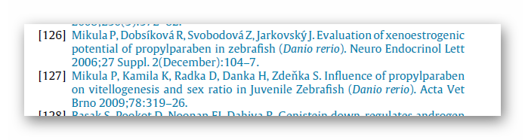
Citovat správně
Citovat správně podle normy
Schiller, V., Wichmann, A., Kriehuber, R., Schafers, C., Fischer, R., Fenske, M. 2013. Transcriptome alterations in zebrafish embryos after exposure to environmental estrogens and anti-androgens can reveal endocrine disruption. Reproductive Toxicology 42: 210-223.

Slide 14
Sekundární zdroje informací
Sekundární zdroje informací obsahují metainformace o primárních pramenech. Slouží k vyhledávání informací.
  Bibliografické zdroje – bibliografické záznamy o primárních pramenech informací a někdy i jejich abstrakty.
  Bibliografie: soupis uspořádaných bibliografických záznamů s údaji opisujícími dokument a umožňujícími jeho identifikaci.
  Funkci bibliografií mají dnes databáze.
  Plnotextové zdroje – obsahují úplný text primárních pramenů s možností jejich prohledávání.

Slide 15
Vyhledávání informací - knihovna
Vyhledávání v katalogu MU https://kuk.muni.cz/vyuka/materialy/katalogmu/index.htm
discovery.muni
České a zahraniční souborné katalogy (WorldCat – záznamy ze 70 000 knihoven) www.worldcat.org
Souborný katalog České republiky www.caslin.cz
Meziknihovní výpůjční služba v KUK (fond více než 400 českých a zahraničních knihoven) https://kuk.muni.cz/vyuka/materialy/MVS/mvs.htm

Slide 16
Databáze vědecké literatury
Výkonný nástroj pro získávání vědeckých informací.
  vznik ISI v 1960 (Institute for Scientific Information)
  1992 firma Thomson Reuters převzala databázu ISI
Pro naše potřeby jsou nejpoužívanějšími platformami Web of Science (WoS) a Scopus.
Web of Science – databáze a vyhledávací služba vycházející z původních bibliografií Current Contents (CC) a Science Citation Index (SCI); od r. 1958 a 1964 vydával Institute for Scientific Information (ISI).
Provozuje ji Thomson Reuters (do r. 2014 WoS součástí platformy Web of Knowledge (WoK)). Součástí aktuálních změn je propojení WoS s Google Scholar.

Slide 17
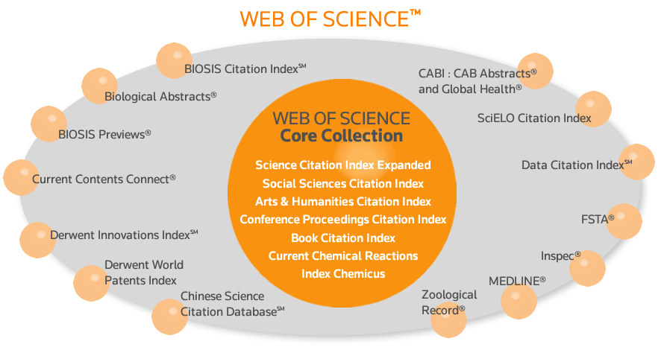
Web of Science
Jádro (12000 věd. časopisů, 150000 sborníků od r. 1900) + další zdroje informací (14 databází)

Slide 18
Web of Science
Přístup k počtu databází i časovému rozpětí záznamů závisí od předplatného (zabezpečuje pracoviště, škola)

Slide 19

Scopus
Rozsáhlá databáze vědecké literatury
vydavatelstva Elsevier.
Pokrývá 21000 titulů periodického i neperiodického tisku od 5000 vydavatelů.
V provozu od 2004 (obsahuje ovšem i starší záznamy).
Podobné možnosti jako WoS.
V porovnaní s WoS je Scopus všestrannější a jeho databáze větší.
WoS i Scopus nepokrývají celou vědeckou produkci, ani celý svět.

Slide 20

MEDLINE
Databáze dostupná i přes WoS a Scopus.
Zaměření: medicína, ale i biologie se vztahem k medicíně a zdravotnictví.
5600 periodik.
PubMed – volně dostupné rozhraní k databázi Medline.
Vyhledávání bibliografických údajů o lékařských publikacích.
Vyhledávač spravován Národní lékařskou knihovnou v USA (National Library of Medicine).

Slide 21
Vyhledávání v databázích
Nejčastější způsob informačního průzkumu.
Vyhledávání podle klíčových slov, autorů atd. – vycházíme z námi předem určených klíčových slov.
Více klíčových slov s použitím booleovských operátorů AND, OR, NOT.
Použití hvězdičky * vyhledávání všech forem slova (např. Slovak* zahrnuje Slovak, Slovakia, Slovakian,
např. *vorticella zahrnuje Vorticella, Pseudovorticella, Planetivorticella).
Přesná spojení uvádíme do uvozovek (např. "molecular biology", "organic chemistry").

Slide 22

Vyhledávání v databázích
https://ezdroje.muni.cz/vzdaleny_pristup/?lang=cs
Open VPN
www.isiknowledge.com
www.webofknowledge.com
https://www.scopus.com/
Materiály, návody k vyhledávání v databázích (KUK)
https://kuk.muni.cz/vyuka/materialy/

Slide 23
Jak vyhledávat prameny
Informační strategie: vyhledávání pramenů a informací, jež jsou významné pro řešení našeho problému.
  Volba zdrojů informací a postupy vyhledávání.
Jak začít?
  Prostudovat nejnovější sekundární pramen (monografie, přehledový článek).
  Nezačínat s úzce zaměřenou původní vědeckou prací.
  Pokračovat s náročnějším pramenem, určit si seznam klíčových slov, které budeme používat při vyhledávání.

Slide 24
Vyhledávání podle klíčových slov
Klíčová slova: plnovýznamová, pojmová, jednoslovné nebo víceslovné termíny vystihující věcný obsah publikace.
KWIC (key words in context)
klíčová slova vybrány kontextově z názvu publikace
KWOC (key words off context; někdy Key Words Plus)
autorská klíčová slova
Možné i prohledávání úplného textu publikace podle jiného plnovýznamového slova, které nemusí být ani v titulu ani mezi autorskými klíčovými slovy (tato možnost pouze u publikací, které jsou dostupné v celém rozsahu).

Slide 25
Citační řetězení
Vyhledávání pramenů využívající zejména skryté bibliografie (jsou v přímém vztahu k řešené témě).
  Nalezneme významnou publikaci s naší tematikou – východiskový pramen.
  Hledáme práce, které jsou citovány ve východiskovém pramenu (tj. starší práce).
  Hledáme práce, které citují východiskový pramen (tj. novější práce).
  Když nalezneme nejvýznamnějšího autora publikujícího v oblasti našeho tématu, zaměříme se na vyhledávání jeho publikací.

Slide 26
Další možnosti vyhledávání
Google Scholar
http://scholar.google.com
Research Gate – vědecká sociální síť, na které vědci často sdílejí i své publikace a informují o jejích výzkumných aktivitách.
výhodou je neplacený přístup
http://www.researchgate.net
možnost zadávat otázky a odpovídat

Slide 27
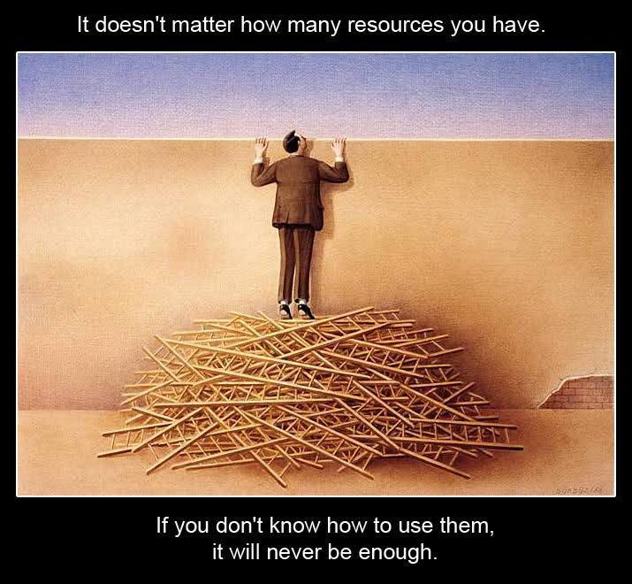
Co s tím?
Zdroje informací
Evidence informací
Hodnocení informací

Slide 28
Vlastní evidence pramenů
Po získání vědecké publikace je vhodné si ji evidovat.
Bibliografická evidence (jméno autora, název práce, datum a místo vydání, časopis, ročník, číslo, rozsah)
Kartotéka nebo elektronicky.
MS Access, Excel, Reference Manager, EndNote, Zotero
Specializované databáze umožňují automaticky citovat prameny v textu práce.

Slide 29
Reference Manager
Ukládání, spravování a vyhledávání bibliografických odkazů.
Umožňuje přímé propojení s plnotextovými elektronickými verzemi.
Rychlé formátování podle požadovaného stylu.
Tvorba seznamů literatury pro rukopisy vědeckých prací.
Při instalaci je do MS Word přidána lišta s nástroji RM.

Slide 30
Endnote a Zotero
EndNote
  V online formě je to služba pro uživatele WoS.
  Předpokládá placenou registraci na http://endnote.com
  Zotero
  Umožňuje správu citačních údajů, jejich vkládání do textu v MS Word a jejich naformátování podle požadavků konkrétního citačního stylu nebo vydavatele.
  Volně k dispozici zdarma, k jeho používání je potřebný Mozilla Firefox, Google Chrome nebo Safari.
  http://www.zotero.org/

Slide 31

Studium a zpracování informací
Studium pramenů – čtení
Zpracování informací – zápisky

Slide 32
Studium a zpracování informací
Studium pramenů – čtení s rozumem (2-3x)
  První čtení: orientační, rámcové (u článků abstrakt, u knih obsah)
  Druhé čtení: běžné, věnujeme se jádru studie, vyhledáváme podstatné informace
  Třetí čtení: důkladné čtení, podrobnější studium, proniknutí do podstaty problému, pochopení faktů a myšlenek a interpretaci závěrů
Zpracování informací – průběžné zápisky, které pak rozvineme a zpracujeme v smysluplný vlastní text.

Slide 33

Děkuji za pozornost

